Slide 1
Git / GitHub

Slide 2
Diferencias entre Git y GitHub
Git es un sistema específico diseñado para controlar versiones en un entorno Linux; fue desarrollado con el objetivo de gestionar código fuente. Git puede referirse tanto a una forma de controlar versiones como al programa utilizado para llevar a cabo dicha tarea.
GitHub es una compañía que aloja repositorios Git y que proporciona un programa específico para usar Git.
Actualmente, si tenemos en cuenta el número de proyectos y de usuarios, es posible afirmar que GitHub es la plataforma más popular para alojar en abierto el código de proyectos digitales.

Slide 3
¿Qué es GitHub?
GitHub es una plataforma de desarrollo colaborativo de software para alojar proyectos utilizando el sistema de control de versiones Git.
El código se almacena de forma pública, aunque también se puede hacer de forma privada, creando una cuenta de pago.

Slide 4
¿Para que sirve?
GitHub aloja tu repositorio de código y te brinda herramientas muy útiles para el trabajo en equipo, dentro de un proyecto.

Slide 5
¿Qué herramientas proporciona?
GitHub es mucho más que un servicio de alojamiento de código. Además de éste, se ofrecen varias herramientas útiles para el trabajo en equipo. Entre ellas, caben destacar:
- Una wiki para el mantenimiento de las distintas versiones de las páginas.
- Un sistema de seguimiento de problemas que permiten a los miembros de tu equipo detallar un problema con tu software o una sugerencia que deseen hacer.
- Una herramienta de revisión de código, donde se pueden añadir anotaciones en cualquier punto de un fichero y debatir sobre determinados cambios realizados en un commit específico.
- Un visor de ramas donde se pueden comparar los progresos realizados en las distintas ramas de nuestro repositorio.

Slide 6
Comandos básicos
Git init : genera un nuevo repositorio git.
Git add<file> : transfiere los archivos del working diectory al staging área. Registra cambios (añade al Index), este es el primer paso en el flujo de trabajo básico.
Git status : estado de los archivos (chequea si se encuentran en working directory o staging area, etc)

Slide 7
Comandos básicos
Git commit : envía los archivos de staging area al repositorio
Git push : sube la documentación a un repositorio remoto
Git pull : trae los cambios que realizaron los otros desarrolladores que participan del proyecto.
Git clone: crea una copia local del repositorio

Slide 8
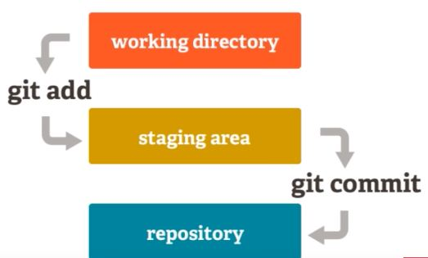

Slide 9
UNA GUIA SENCILLA PARA COMENZAR CON GIT

Slide 10
Crea un repositorio nuevo
Crea un directorio nuevo, ábrelo y ejecuta
git init
para crear un nuevo repositorio de git.

Slide 11
Hacer checkout a un repositorio
Crea una copia local del repositorio ejecutando
git clone /path/to/repository
Si utilizas un servidor remoto, ejecuta
git clone username@host:/path/to/repository

Slide 12
Flujo de trabajo
Tu repositorio local esta compuesto por tres "árboles" administrados por git. El primero es tu Directorio de trabajo que contiene los archivos, el segundo es el Index que actúa como una zona intermedia, y el último es el HEAD que apunta al último commit realizado.

Slide 13
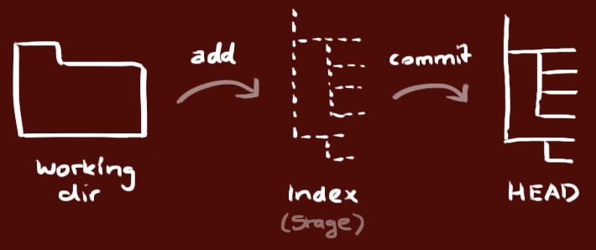
Flujo de trabajo

Slide 14
Add & Commit
Puedes registrar cambios (añadirlos al Index) usando git add <filename> git add . Este es el primer paso en el flujo de trabajo básico. Para hacer commit a estos cambios usa git commit -m "Commit message" Ahora el archivo esta incluído en el HEAD, pero aún no en tu repositorio remoto.

Slide 15
Envío de cambios
Tus cambios están ahora en el HEAD de tu copia local. Para enviar estos cambios a tu repositorio remoto ejecuta git push origin master Reemplaza master por la rama a la que quieres enviar tus cambios. Si no has clonado un repositorio ya existente y quieres conectar tu repositorio local a un repositorio remoto, usa git remote add origin <server> Ahora podrás subir tus cambios al repositorio remoto seleccionado.

Slide 16
Ramas
Las ramas son utilizadas para desarrollar funcionalidades aisladas unas de otras. La rama master es la rama "por defecto" cuando creas un repositorio. Crea nuevas ramas durante el desarrollo y fusiónalas a la rama principal cuando termines.

Slide 17
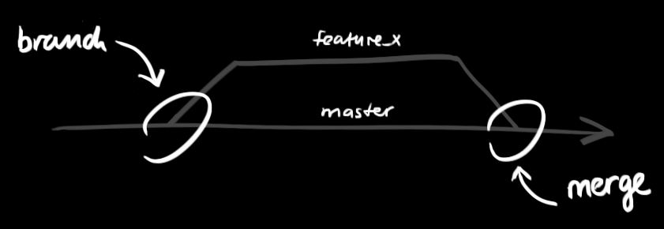
Ramas

Slide 18
Ramas
Crea una nueva rama llamada "feature_x" y cámbiate a ella usando git checkout -b feature_x vuelve a la rama principal git checkout master y borra la rama git branch -d feature_x Una rama nueva no estará disponible para los demás a menos que subas (push) la rama a tu repositorio remoto git push origin <branch>

Slide 19
Actualiza & Fusiona
Para actualizar tu repositorio local al commit más nuevo, ejecuta git pull en tu directorio de trabajo para bajar y fusionar los cambios remotos. Para fusionar otra rama a tu rama activa (por ejemplo master), utiliza git merge <branch> en ambos casos git intentará fusionar automáticamente los cambios. Desafortunadamente, no siempre será posible y se podrán producir conflictos. Tú eres responsable de fusionar esos conflictos manualmente al editar los archivos mostrados por git. Después de modificarlos, necesitas marcarlos como fusionados con git add <filename> Antes de fusionar los cambios, puedes revisarlos usando git diff <source_branch> <target_branch>

Slide 20
Grupo 3 - Integrantes
Lavezzari Nicolas
Rios Velazquez Axel
Peremateu Brian
Taborda Cristian
Tulino Gustavo

